Slide 1


氢溴酸樟柳碱注射液
成都第一制药有限公司

Slide 2
1. 基本信息
中国原创植化药
2023年药品说明书发生重大变化，获批急性缺血性脑卒中引起的急性瘫痪
2. 安 全 性
无蓄积毒性，无肝肾毒性，不良反应多轻微
目 录
有效降低缺血性脑卒中患者90天残障率
被指南纳入并推荐
CONTENTS
3. 有 效 性
4. 创 新 性
多项专利保护的中国原创植化药，获全国科学大会奖等多个国家级奖项
莨菪产品研究获1983年世界十大科技进展之一
以莨菪类药研究为核心成立了中国微循环与莨菪类药研究学会
5. 公 平 性
唯一未进入医保的莨菪类药物，对缺血性脑卒中有明确的治疗价值，惠及千万卒中患者，满足基本医疗需求

Slide 3
基本信息（1）--产品信息及上市影响
通用名 | 氢溴酸樟柳碱注射液
注册规格 | 1ml：0.5mg
适应症 | 血管性头痛、视网膜血管痉挛、缺血性视神经病变、急性缺血性脑卒中引起的急性瘫痪（新获批）
用法用量 | 肌内注射或静脉注射，一次2～5mg，一日1～2次，儿童与老年患者用量酌减。
全球首个上市国家 | 中国 原创植化药 | 中国大陆 上市时间 | 1981-8-31 2016年恢复上市
大陆地区同通用性药品上市情况 | 无 | 是否为OTC 药品 | 否
国际地位 理论创新 | 基于莨菪类药物的研究成果机体微循环“修氏理论”，获“1983年世界十大科技进展之一”

Slide 4
基本信息（2）--产品特点及参照品的选择
参照药品：丁苯酞氯化钠注射液
选择理由：
与本品适应症基本相同，临床应用广泛
参照药品在《医保目录》，国谈品种
均具有改善脑血循环的药理作用
产品优势：
可覆盖重度缺血性脑卒中
氢溴酸樟柳碱适用于轻、中、重度缺血性脑卒中，可补充现有医保药物临床治疗方案。
起效更快
氢溴酸樟柳碱达峰时间约3min，更契合缺血性脑卒中早诊早治原则。
氢溴酸樟柳碱可透过血脑屏障。通过快速改善微循环的血流模式、促进缺血灶及周边微血管新生等改善脑微循环，恢复缺血脑组织血液灌注；通过发挥抗炎、抗氧化应激、抑制钙超载、拮抗神经细胞凋亡等多重机制保护脑细胞，实现缺血性卒中多阶段、多机制、及时、有效的救治。
独特的作用机制
良好的社会效益
原药材山莨菪属海拔3千米以上的高原植物，为我国传统中藏药，已在藏区实现野生驯化和大规模种植，促进了藏区经济发展，将为乡村振兴作出巨大贡献。
产品不足：
樟柳碱用药人次低于丁苯酞

Slide 5
基本信息（3）--具有神经保护的改善微循环障碍药物，实现缺血性卒中多阶段、多机制、及时、有效的救治
疾病的基本情况
未满足的治疗需求
有效治疗措施有限，再灌注治疗获益人群少：
有效治疗措施有限，指南Ⅰ级推荐仍以再灌注治疗（溶栓和动脉取栓）为主^{[2]}。再灌注治疗溶栓率仅为5.6%，取栓率仅为1.4%^{[3]}。
再灌注治疗，即使责任闭塞血管完全再通，仍有约50%患者因微循环功能障碍等原因不能恢复到功能独立^{[4]}，仍需其他药物进行补充治疗。
药物治疗仍是减轻卒中疾病负担的主要措施，但现有治疗方案和治疗药物仍未有效解决高致死、高致残问题：
药物治疗仍是目前主要的治疗手段，治疗应聚焦多阶段（发病过程、再灌注治疗时和治疗后、康复治疗等）、多靶点的脑细胞保护，但目前的药物多聚焦单阶段、单靶点^{[5]}。
缺血性脑卒中是由各种脑血管病变所致的脑部血液供应障碍，导致局部脑组织缺血、缺氧坏死，迅速出现神经功能缺损的临床综合征。
缺血性脑卒中具有高发病率、高致残率、高死亡率、高复发率和高经济负担五大特点，是我国成年人致死、致残的首位病因。
2020年我国卒中总体患病率为2.6%，发病率和死亡率分别为505.2/10万、343.4/10万，患者病后 3 个月致残率为14.6%~23.1%^{[1]}。
发病率、患病率、死亡率、人均住院医药费用呈现上升趋势^{[1]}。
[1]《中国脑卒中防治报告 2021》概要[J].中国脑血管病杂志,2023
[2]中国急性缺血性卒中诊治指南2023[J].中华神经科杂志,2024
[3]急性脑梗死再灌注治疗水平提升[N].健康报，2021
[4] No-Reflow Post-Recanalization in Acute Ischemic Stroke: Mechanisms, Measurements, and Molecular Markers[J]. Stroke， 2023
[5] CSA&TISC 2024 | 创新型多靶点脑细胞保护剂引领卒中再灌注时代新方向[OL]. https://m.thepaper.cn/baijiahao_27828318

Slide 6
安全性--无蓄积毒性，无肝肾毒性，不良反应多轻微
可有口干、头昏、面红、瞳孔散大、尿失禁、疲乏等。
偶见暂时性黄疸、意识模糊，减药或停药后可自行消失。
本品上市后还监测到以下不良反应/事件：瘙痒、皮疹、心悸、排尿困难、视物模糊、谵妄。
01
说明书收载的安全性信息
近5年内未监测到任何药监部门发布氢溴酸樟柳碱注射液的任何安全性相关信息。
该产品在临床应用中发生的不良反应大部分为非严重不良反应，报告较多的均为说明书已列出的不良反应。经统计，99%以上的不良反应不干预或经常规对症治疗后痊愈或好转，且多是因M受体阻断导致的可预期的不良反应，大多可自行缓解，也可通过减量或减慢滴速可以减少。
本品未见严重肝功能异常报道。
严重不良反应表现：个案报告过敏性休克；未见致死案例报告；未被警告警示过。
02
国内外不良反应发生情况
一项纳入11个RCT研究、 1337 例患者的Meta分析结果表明，氢溴酸樟柳碱组和对照组的不良反应发生率无统计学差异；所有试验中报道27例不良反应，包括口干、潮红、疲乏、头晕、胃肠道反应；均无需干预或对症治疗后痊愈或好转；
SD大鼠静脉单次给药的最大耐受量为428.8 mg/kg，约相当于临床剂量的2573倍；3个月重复给药毒性试验未见明显毒性反应剂量（NOAEL）为10 mg/kg，约相当于临床剂量的60倍；Beagle犬静脉注射6个月重复给药毒性试验NOAEL剂量为6mg/kg·bw ，约相当于临床剂量的36倍；伴随毒代动力学结果表明，本品血浆消除较快，无蓄积性；均未见肝肾毒性。
Beagle犬静脉注射0.1mg/kg，对心血管和呼吸系统无明显影响。
03
安全性文献数据

Slide 7
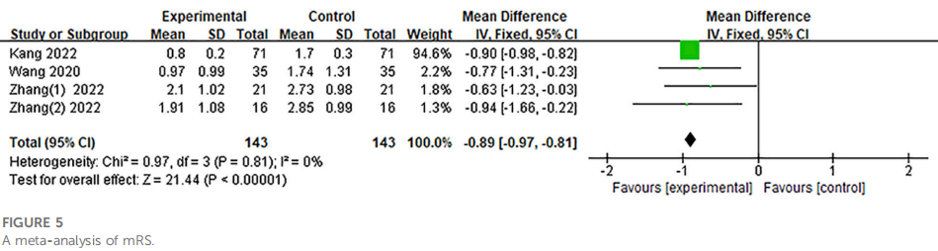
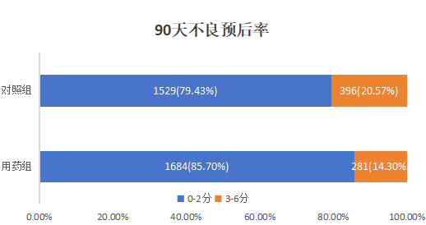
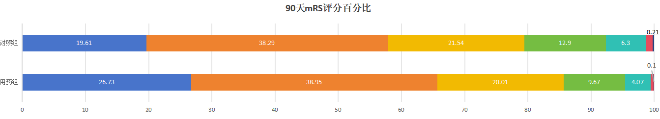
有效性（1）--降低缺血性卒中患者90天的残障率
一项纳入11个RCT研究、 1337 例患者的Meta分析
氢溴酸樟柳碱注射液主要用法用量：2mg/次，1天/次，连续使用7-14天
与对照组比较，氢溴酸樟柳碱注射液可增加缺血区域的相对脑血容量、降低相对达峰时间（P＜0.05），降低患者NIHSS评分、mRS评分（P＜0.05），增加Barthel指数（P＜0.05），从而改善脑血循环，改善患者神经功能，提高生活质量
一项45个中心4179例18岁以上AIS患者的多中心、IV期研究（RWS）
氢溴酸樟柳碱注射液用法用量（94.61%）：2mg/次，1天/次；连续使用（8.66±2.76）天
试验组90天的不良预后率（mRS=3-6分）低于对照组（14.30% vs. 20.57%），差异有统计学意义（P<0.0001）；试验组90天不良预后率比对照组低6.27%(95％CI：3.89%-8.65%)
试验组90天mRS评分等级偏移高于对照组，差异有统计学意义（P<0.0001）
氢溴酸樟柳碱注射液可降低缺血性脑卒中患者90天的残障率

Slide 8
有效性（2）--指南/共识收录推荐药物
缺血性脑卒中指南
脑血管病社区防治指南（2020年）
缺血性视神经病变、糖尿病视神经病变和糖尿病视网膜病变指南/共识
1、我国非动脉炎性前部缺血性视神经病变诊断和治疗专家共识（2015年）
2、中国糖尿病视神经病变诊断和治疗专家共识（2022年）
3、糖尿病视网膜病变病证结合诊疗指南（2021年）
技术审评报告
本品上市时间为1981年，无CDE出具的《技术审评报告》

Slide 9
创新性
创新性说明
创新性收益
中国原创“1类”新药：氢溴酸樟柳碱注射液是源于我国传统中藏药山莨菪的我国原创植化药，相当于现在的1类新药，与青蒿素同期。
国际荣誉：基于莨菪类药物的研究成果机体微循环“修氏理论”，获“1983世界十大科技进展之一”。
产品奖项：荣获1978年全国科学大会奖和四川省科学技术成果奖、1983年国家发明奖、1986年卫生部乙级科学技术成果、1990年卫生部全国医药卫生科技成果优秀奖、2020年中华中医药学会科学技术奖一等奖、2023年四川省科技进步一等奖。
质量标准：2022年原料药提升后质量标准已获CDE批准。
药材资源：实现了原植物山莨菪从野生稀缺到现代化规模种植。
专利：2020年获得晶型发明专利1项，2023年获得制备工艺专利1项。
降低疾病负担：本品可多路径、多靶点用于缺血性脑卒中超急性期、急性期、康复期多阶段，不良反应轻微，可有效改善神经功能，降低缺血性卒中患者残障率。
序贯治疗：本品制剂含注射液和片，可序贯治疗，更好防治卒中引起的急性瘫痪。
患者良好的愈后、残障率的降低，可减轻医保支付压力和患者家庭经济负担。
社会效益：建立的原植物山莨菪种植基地，已累计投入近亿元，推动了色达、若尔盖、阿坝等8个青藏高原地区国家乡村振兴重点帮扶县的乡村振兴；全产业链创新发展可创造更多就业机会。

Slide 10
公平性
弥补目录内药品的治疗短板
无滥用风险，易于管理
目录内同治疗领域药品多主要用于轻、中度缺血性脑卒中的治疗。本品可覆盖致死致残率更高的重度缺血性脑卒中治疗。
药品说明书适应症发生重大变化，针对精准用药人群，减少医保基金支出。
本品血药浓度达峰时间快于目录内同疾病治疗领域药品，符合早诊早治原则，可更快改善患者预后，降低治疗费用和医保基金支出，降低参保人员疾病负担。
缺血性脑卒中临床诊断标准明确，处方条件清晰。
本品为住院患者用药，无滥用风险，易于管理；出院后，还可使用氢溴酸樟柳碱片维持治疗。
缺血性脑卒中为说明书适应症，将其纳入医保报销范围利于处方审核，降低经办难度。
不良反应多轻微，多无需干预或对症治疗后痊愈或好转。
其他莨菪产品及其衍生物均是医保品种
改善预后，降低负担
阿托品、颠茄口服制剂、东莨菪碱、丁溴东莨菪碱、山莨菪碱等药物，主要用于平滑肌解痉、麻醉诱导等一般疾病，但均为国内医保品种；阿托品为WHO基药目录品种。
氢溴酸樟柳碱注射液作为缺血性脑卒中的治疗用药，承担着重大疾病负担，是唯一一个未纳入医保的莨菪类药物。
脑卒中已成为我国排名第一的死亡原因及导致成人残疾的第一大疾病，给家庭和社会带来极大的经济负担。
有效改善患者临床神经功能缺损，可提高患者日常生活能力，显著降低患者死亡率和致残率，减轻医保支付压力和患者家庭经济负担。

